Slide 1
Man måste veta vad man letar efter
Utredning av Eva Ekengren för Gustav/Studieförbunden
Notes:
Studieförbunden som nav för samverkan kring inkludering
Studieförbunden i de nordiska länderna är djupt förankrade i folkbildningens traditioner som bygger på stark samverkan med en mångfald aktörer inom civilsamhället men också med de offentliga myndigheterna. Genom att studieförbunden möter deltagarna utifrån deras situation och behov blir lärandet effektivt. I folkbildningen knyter deltagarna nätverk ut i samhället som har avgörande betydelse när de ska vidare i arbete eller fortsatta studier. Exempel ges från folkbildningens omfattande insatser för inkludering av nyanlända i nordiska länder.

Slide 2
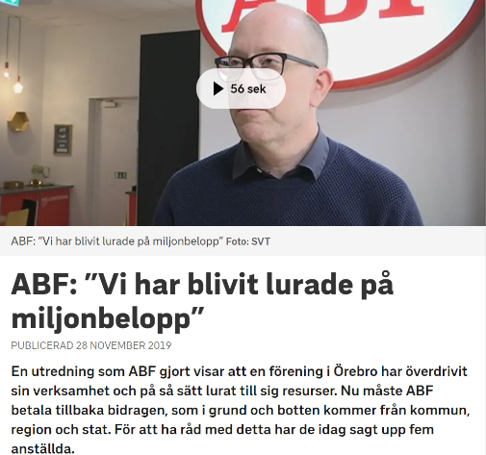
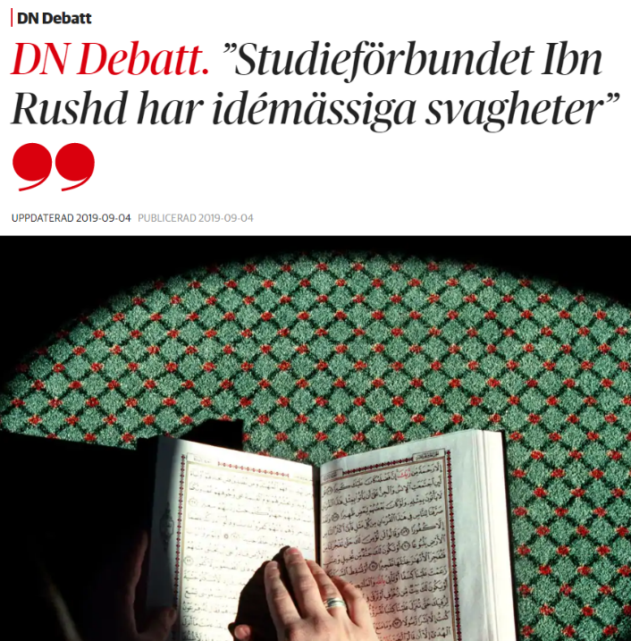
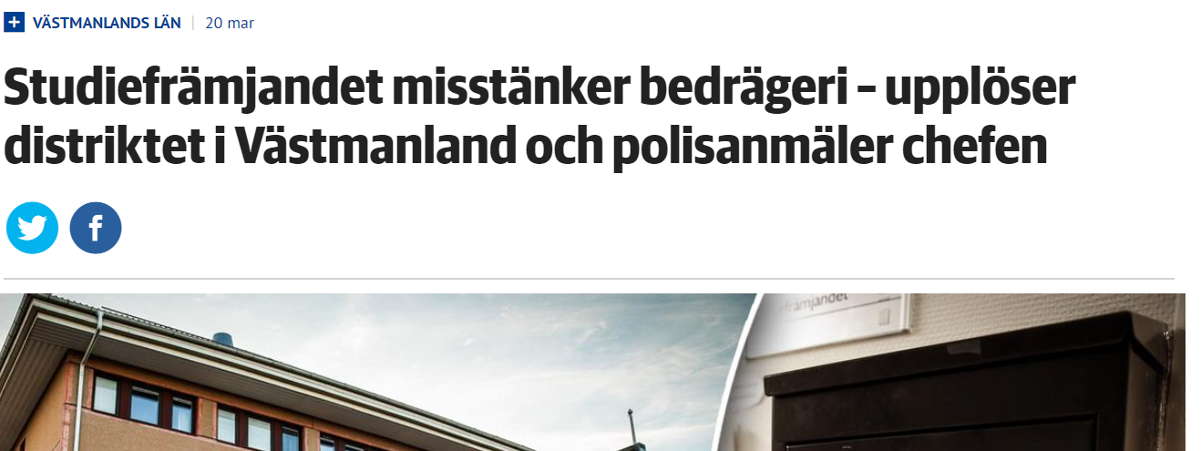
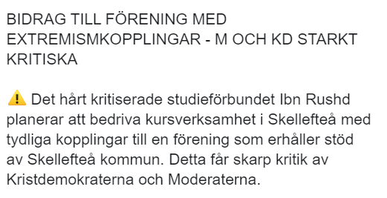

Slide 3
Verktyg mot oegentligheter i Gustav
Studieförbunden gör datasystemet Gustav åt 9 studieförbund
Mot bakgrund av svårigheten att upptäcka vissa oegentligheter finns behov av ett systemstöd i granskningen
Ett sådant arbete påbörjades 2019
Behövde börja med en förstudie om vad vi vet om oegentligheter och vilka variabler eller indikatorer som kan användas för att hitta dem
Uppdrag till Eva Ekengren att med underlag från alla tio studieförbund sammanställa en översiktsrapport som landar i konkreta indikatorer

Slide 4
Nuläge
Alla studieförbund har någon gång upptäckt oegentligheter och fusk med verksamhet
Framförallt verksamhet i samverkan med föreningar och musikgrupper
Oegentligheterna i en avdelning, ett kontor eller ett lokalkontor
Verksamhet av betydande omfattning som pågått flera år har strukits
Ofta flera personer inblandade när man upptäckt oegentligheter
Den verksamheten har ofta varit känd av flera andra
Studieförbunden har behov av att kunna identifiera var risken för oegentligheter finns, och hur den kan upptäckas och förebyggas

Slide 5
Riskfaktorer – volymjakt
Ett sätt att få mer statsbidrag är att öka volymerna
Gäller alla de fem delarna inom statsbidraget
Volymer en faktor bakom otillräcklig kontroll av verksamhet med riskfaktorer
Stor omfattning av verksamhet är också en stark drivkraft hos samarbetsparten, det är ett sätt att kunna få ekonomi för att driva sin förening.
Studieförbunden genomför inte alltid en tillräckligt noggrann kontroll av samarbetspartnern, dess styrelse, firmatecknare och stadgar för att säkerställa att föreningen lever upp till de krav studieförbundet har för ett samarbete

Slide 6
Riskfaktorer – jävsförhållanden
Vanligt att aktiva i en förening har en anställning på ett studieförbund
Jäv och intressekonflikter ger drivkraft att gynna en förening
Målgruppen och platsen för verksamheten känns angelägen
Andra anställda på studieförbundsenheten kanske vet, men säger inget

Slide 7
Riskfaktorer – kunskapsbrist
Brister i kunskap om kriterier och villkor hos ledning och anställda
Kunskapsbrist hos studieförbunden om hur man rätt kan använda de system för rapporter som finns i Gustav
Hur och vilka avvikelser man behöver kontrollera, för att kunna följa upp och säkerställa verksamhet
Beredskap att kunna hantera en oegentlighet finns, men är inte alltid känd av alla medarbetare
När missförhållanden och bedrägerier uppdagas skapar det ofta en stor besvikelse och känslor av svek hos inblandad personal

Slide 8
Svagt anordnarskap
Planering och förtroende
Bristfällig dokumentation – samverkan ofta muntlig
Vikten av planerade och spontana besök
Utbildning av cirkelledare
Låg andel utbildade ledare i verksamhet som strukits
Rimlighet
Orimliga volymer vad gäller antal arrangemang, antal arrangemang som en deltagare är med i, samt antal studietimmar i verksamhet med oegentligheter
Risk för dubbelrapportering mellan flera studieförbund
Svårt att upptäcka

Slide 9
Egenkontroll av verksamheten
Förbättringsåtgärder gällande genomförande, kontroll och uppföljning
Studieförbunden arbetar med sin egenkontroll på delvis olika sätt
Olika rutiner för kontroll och uppföljning av verksamhet
Studieförbunden har olika nyckeltal för volymer och volymökningar där verksamhet som avviker från övrig verksamhet kontrolleras
Trots studieförbundens egna kontroller och Folkbildningsrådets administrativa rimlighetskontroll, har man ändå inte alltid kunnat upptäcka oegentligheter

Slide 10
Hur upptäcks oegentligheter
Tips från en anställd, f d anställd, cirkelledare eller annan person
Till studieförbundet, Folkbildningsrådet eller pressen
Några studieförbund har en visselblåsarfunktion, några andra har en sådan funktion under uppbyggnad
Folkbildningsrådets rimlighetskontroll
Studieförbundens egenkontroll
Studieförbunden har genom lokalt samarbete upptäckt att man rapporterar verksamhet från samma föreningar i flera studieförbund eller det förekommer verksamhet där samma personer deltar

Slide 11
Indikatorer verksamhet
Stor verksamhetsvolym i en förening
Många studietimmar per unik deltagare
Många studietimmar per cirkelledare
Stor volym av studietimmar per verksamhetsutvecklare
Få unika deltagare i omfattande verksamhet
Antal arr som person deltagit i både som ledare och deltagare, både studiecirklar, annan folkbildningsverksamhet och kulturprogram
Maxad verksamhet, alla är alltid närvarande alla sammankomster genomförda och godkända
Verksamheten pågår med samma deltagare och samma ämnen under flera år
Deltagare finns med i verksamhet i flera näraliggande föreningar
Mycket verksamhet i samma lokaler
Tydliga volymökningar
Deltagare med samma adresser
Deltagare med samma telefonnummer
Flera studiecirklar i deltagares/cirkelledares bostäder
Verksamheten har inte förrapporteras
Osäkerhet om vem som fört närvaro och som skrivit under närvarolistan – gäller både elistan och papperslistan
Avvikande och stora kostnadsersättningar

Slide 12
Indikatorer utanordningar och kostnadsersättningar
Stora utbetalningar till en förening
Många olika utbetalningar
Stora kostnadsersättningar för cirkelverksamheten
Orimliga ersättningar för hyra till lokaler
Orimliga ersättningar för hyra till en persons bostad
Oklar status på föreningar och företag som får ersättningar
Utbetalningar till persons bankkonto (inte löner)
Utbetalningar till företag som är inblandade i föreningen
Utbetalningar som görs i panik –ofta stressmoment inblandade
Slentrian i att attestera fakturor och andra utanordningar
Oklart var originalkvitton gällande utbetalningarna finns
Viktigt med uppföljning och kontroll genom ekonomihantering

Slide 13
Bättre uppföljning och kontroll
Det behöver bli lättare att kunna följa upp och kontrollera verksamhet utifrån de indikatorer som identifierats som risk för verksamheten
Det finns ett stort behov av att kunna korsköra (samköra) flera indikatorer. Först när olika indikatorer samkörts syns mönster eller avvikelse som bör undersökas vidare

